Slide 1
1er Seminario de Género para erradicar la violencia hacia las mujeres en el IPN Sesión 1: “Violencia de género”
Mtro. Pablo Navarrete Gutiérrez
Unidad Politécnica de Gestión con Perspectiva de Género
25 de abril de 2022

Slide 2
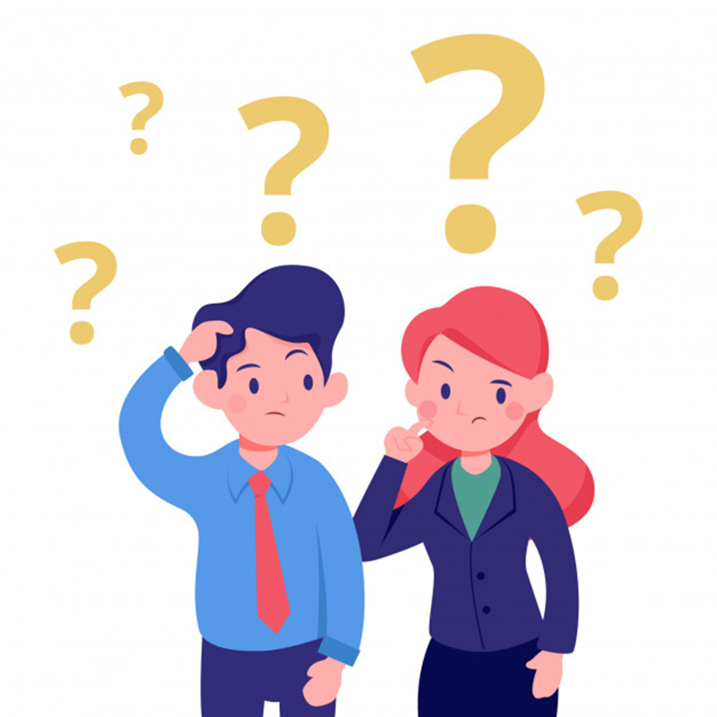
Finalidad: Reconocer conceptos clave para la identificación de la violencia de género y su prevención
Temas a bordar:
Perspectiva de género
Feminismos (las olas del feminismo)
¿Qué es el género? (Distinción entre sexo y género)
Instrumentos nacionales e internacionales de derechos humanos de las mujeres (CEDAW y Belém do Pará)
¿Qué es la violencia de género?
Tipos y modalidades de violencia

Slide 3
In memoriam Debanhi Escobar
Para que de la indignación pasemos a la acción y nunca más les dejemos solas…

Slide 4
1. Perspectiva de género (PEG)

Slide 5
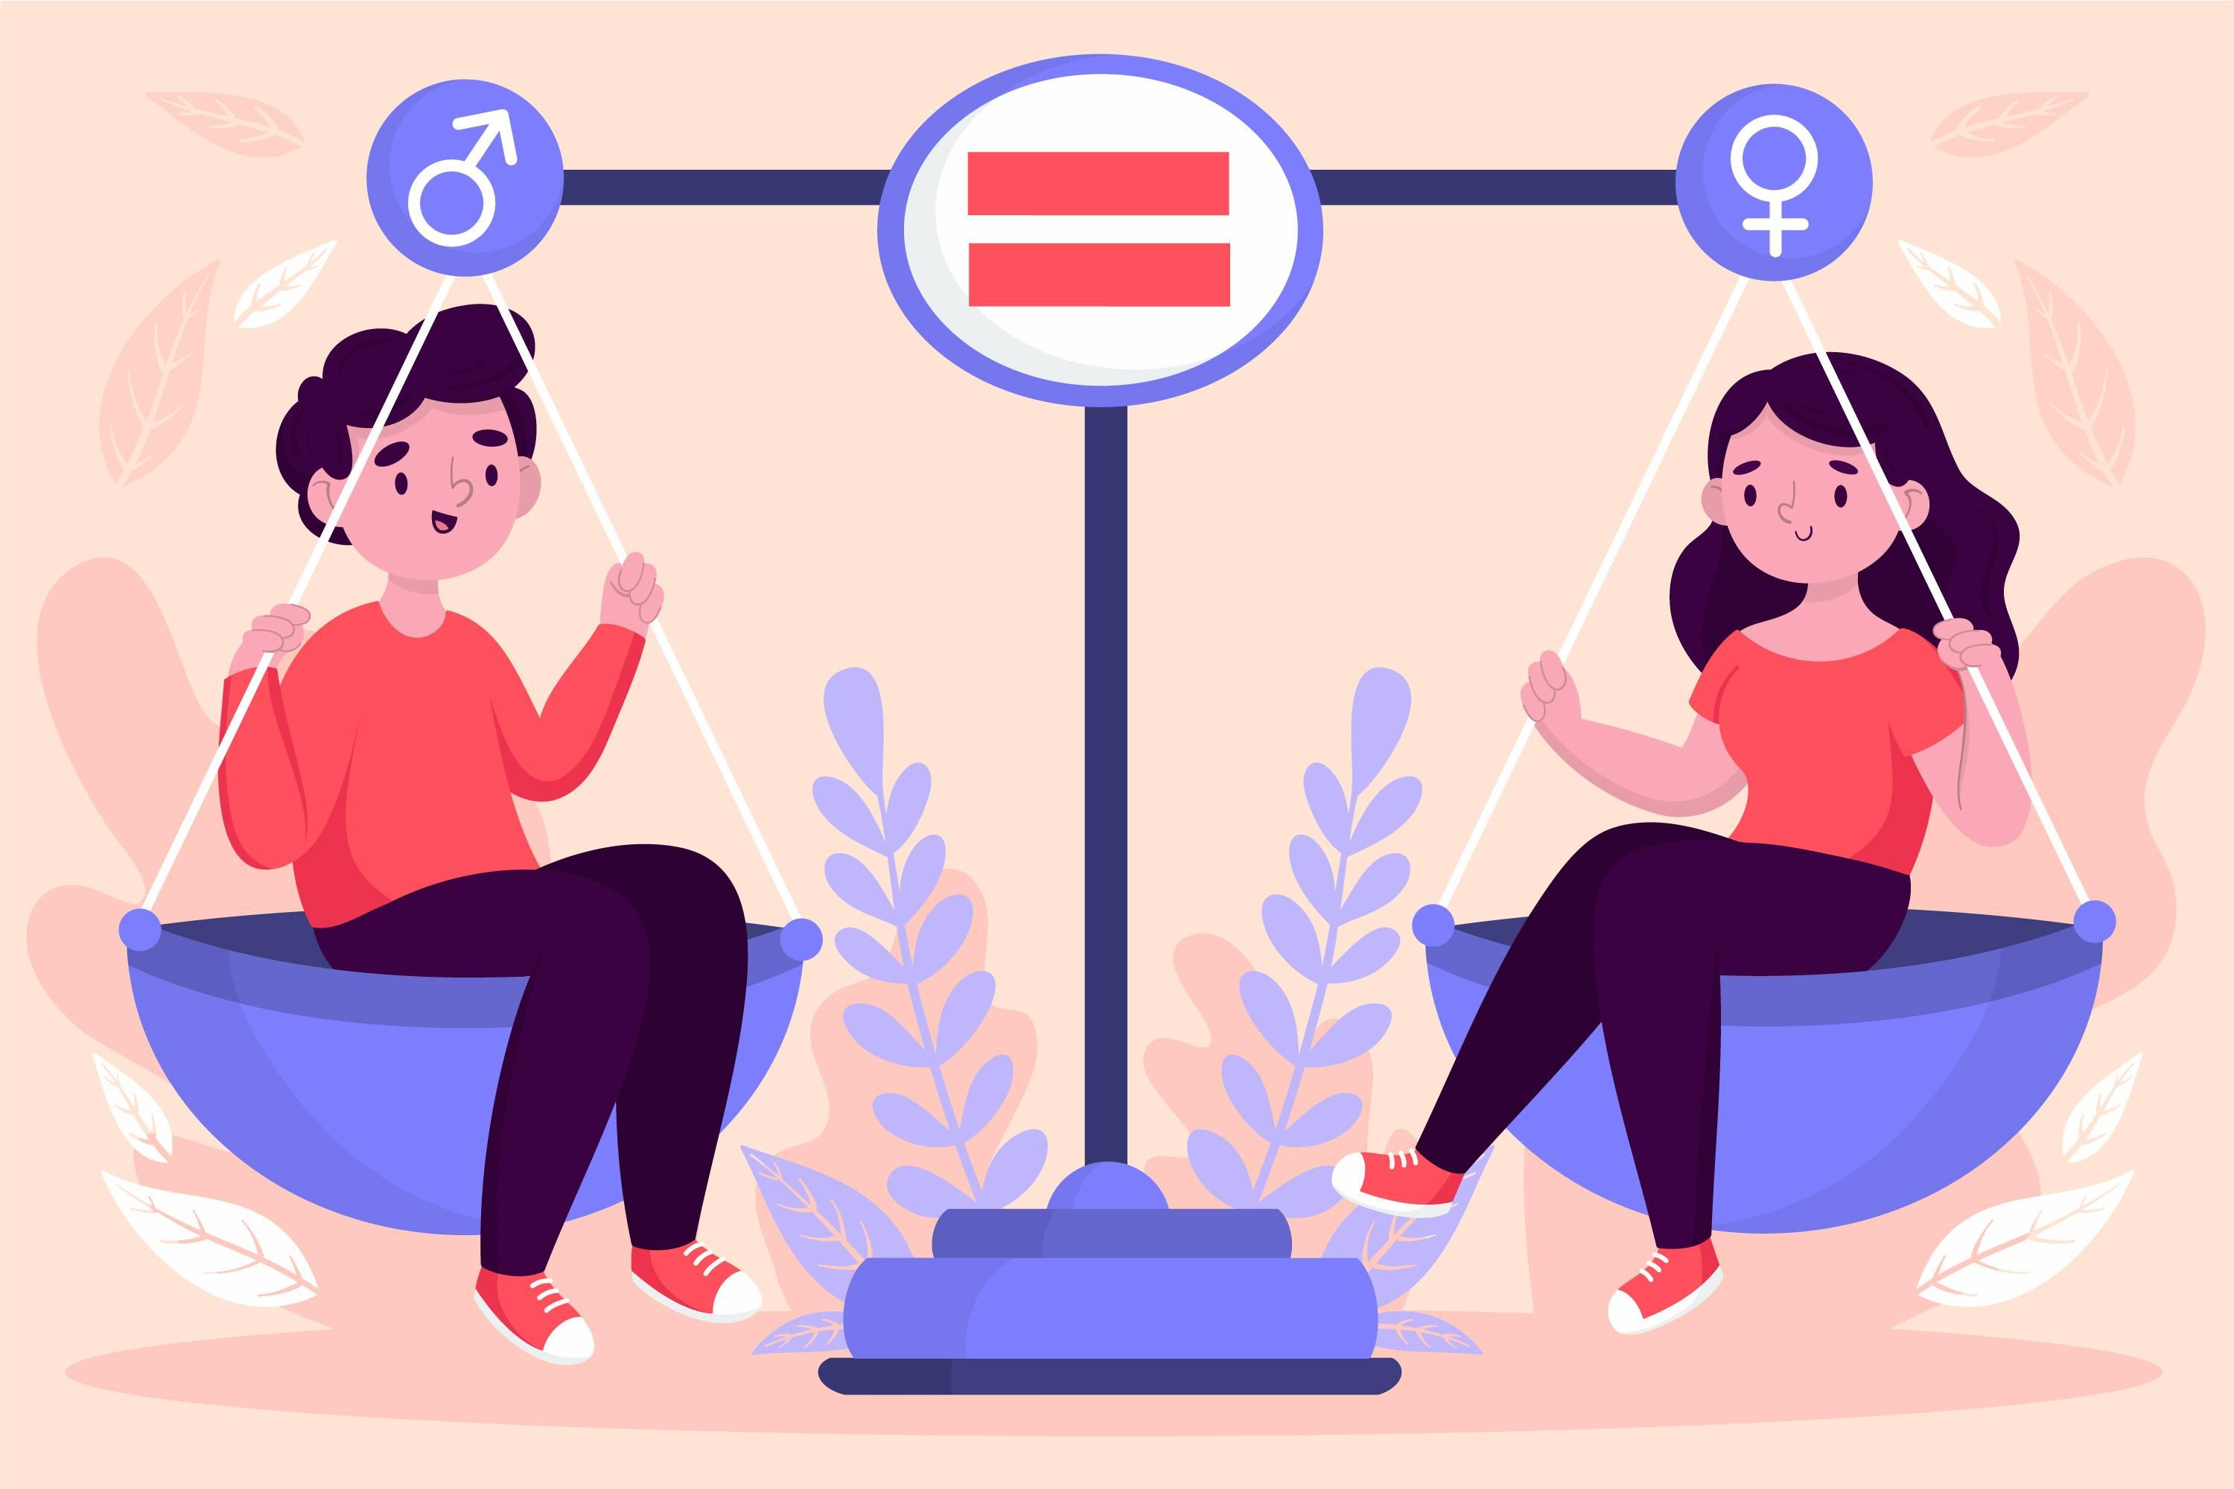
¿Qué no es la PEG?
No es sólo un asunto de mujeres.
No tiene la intención de “beneficiarlas” sólo a ellas.
No es una confrontación (guerra) entre mujeres y hombres.

Slide 6
Desafiar el orden patriarcal impuesto:
¿Qué sí es la PEG?
Transgresor
Termina con los privilegios masculinos
Incómodo
Resistencias

Slide 7
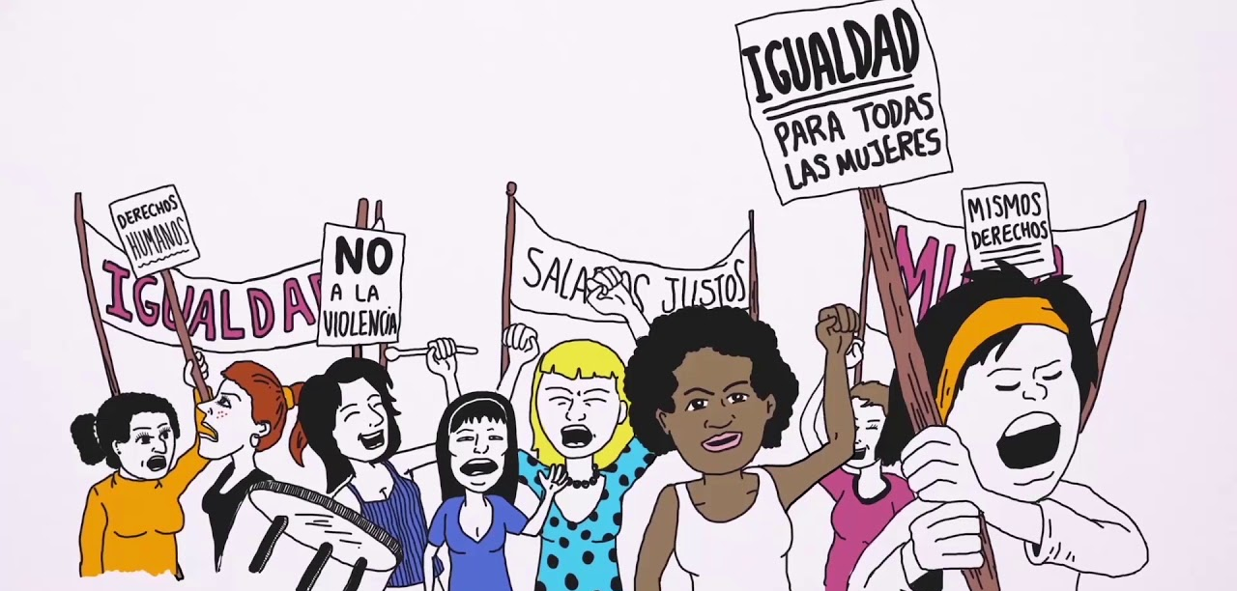
La PEG NO es para ganar legitimidad política; es para hacer avanzar la política pública a favor de la igualdad y los derechos de las mujeres.

Slide 8
La PEG será el tema central en la gobernanza democrática en el IPN

Slide 9
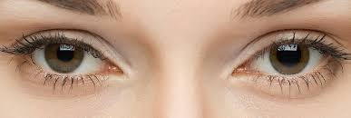
Perspectiva de género
La perspectiva de género no alude exclusivamente a “asuntos de mujeres”…

Slide 10
Perspectiva de género
sino a los procesos sociales y culturales que convierten la diferencia sexual en la base de la desigualdad de género, debido a que nos permite comprender la complejidad social, cultural y política que enmarca las diferencias entre hombres y mujeres.

Slide 11
La diferencia sexual es la base de la desigualdad de género

Slide 13
Conquista
Domina
Controla
Somete
Se daña
Se destruye
El cuerpo de las mujeres como territorio en disputa

Slide 14
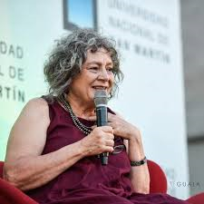
Hay que cuestionar las pedagogías de la crueldad, que son todos aquellos actos y prácticas que enseñan, habitúan y programan a los sujetos a transmutar lo vivo y su vitalidad en cosas.
Rita Segato

Slide 15
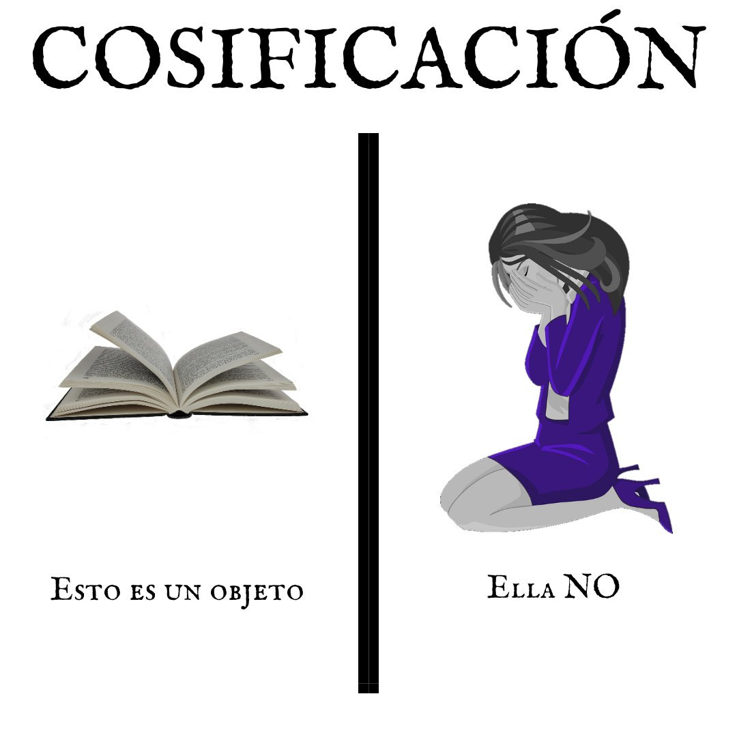

Slide 16
Mantener el
status quo
El abuso del poder
Dominación
Discriminación
Violencia
Violación DH
Misoginia
Machismo
Cultura patriarcal

Slide 17
En México la Perspectiva de Género es por Ley.
Artículo 5 fracción VI de la Ley General para la Igualdad entre Mujeres y Hombres

Slide 18
“Lentes” de género; ver con otros ojos las cosas y la realidad, de mujeres y hombres

Slide 19
“Perspectiva” de género
Identificar
cuestionar
valorar la discriminación
desigualdad
exclusión de las mujeres

Slide 20
Acciones con “Enfoque” de género
Aquellas que deben emprenderse
actuar sobre los factores de género
condiciones de cambio
avanzar en la construcción de la igualdad de género.

Slide 21
El mainstreaming de género
‘El mainstreaming de género es la organización (la reorganización), la mejora, el desarrollo y la evaluación de los procesos políticos, de modo que una perspectiva de igualdad de género se incorpore en todas las políticas, a todos los niveles y en todas las etapas, por los actores normalmente involucrados en la adopción de medidas políticas.’

Slide 22
Implica…
Un cambio en el concepto de igualdad de género, más amplio del existente.
La incorporación de la perspectiva de género en la agenda política dominante.
La inclusión y la participación de las mujeres en instituciones y procesos de toma de decisiones.
La prioridad dada a las políticas de igualdad de género y a las que tienen especial relevancia para las mujeres.
Un cambio en las culturas institucional y organizativa .

Slide 23
Igualdad desde la diferencia

Slide 24
Transversalización
Creación de la UPGP
Redes de Género
Políticas públicas, programas y protocolos
Institucionalización
Unidad Politécnica de Gestión
con Perspectiva de Género
Defensoría de los Derechos
Politécnicos
H. Consejo General Consultivo
Consejos Técnicos
Consultivos Escolares
Secretaría General
Dirección General
Personal Directivo
Personal Docente
Alumnado
Docentes
PAES

Slide 25
2. Feminismos (las olas del feminismo)

Slide 27
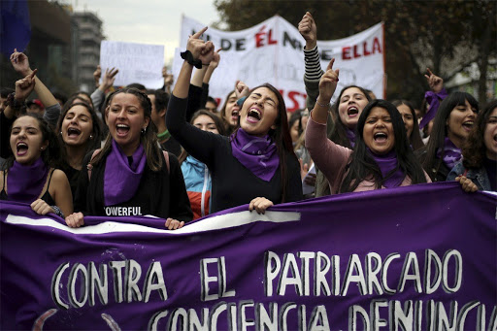
¿Qué es el feminismo?
El feminismo es un movimiento social que centra su lucha en conseguir la igualdad de derechos para las mujeres.

Slide 28
Feminismo radical vs feminismo liberal: las principales corrientes
Aunque ambas luchan por los derechos de las mujeres, lo hacen desde perspectivas diferentes, por lo que tienen objetivos y estrategias diferentes.

Slide 29
El feminismo liberal
El feminismo radical
Lucha por las libertades individuales de la mujer, tratando el síntoma particular de su opresión y proponiendo soluciones basadas en sus propias acciones y decisiones.
Tal y como indica su nombre, estudia la raíz del problema y propone medidas drásticas de tono político y social para poder establecer una igualdad real entre géneros. Una igualdad que va más allá de la problemática individual.

Slide 30
Algunas diferencias

Slide 31
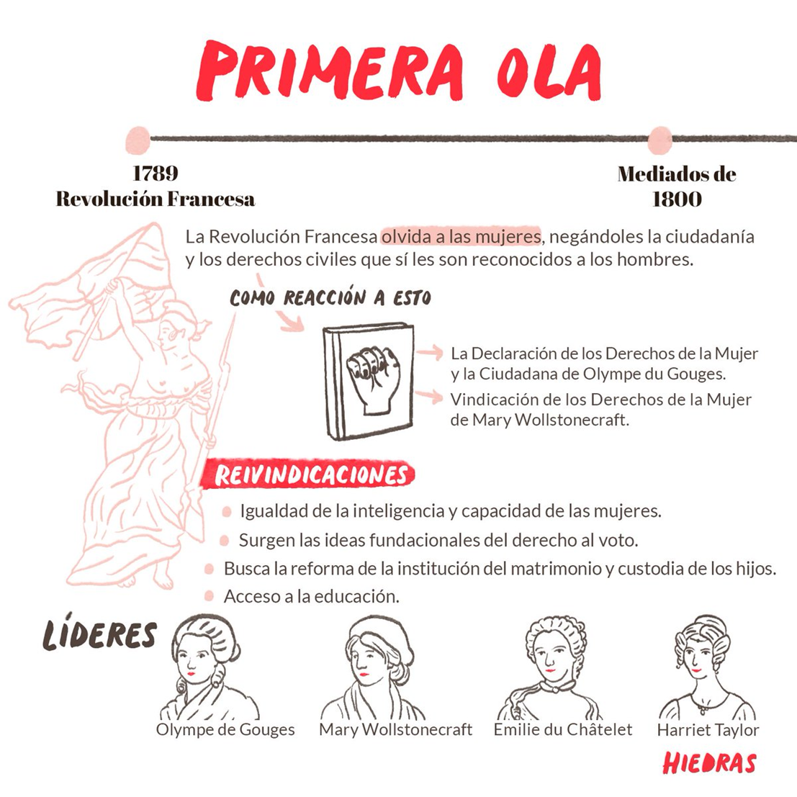

Slide 35
3. ¿Qué es el género? (Distinción entre sexo y género)

Slide 36
El “Género”
Se refiere a los atributos sociales y las oportunidades asociadas a ser hombre o mujer, y las relaciones entre mujeres y hombres, niñas y niños.

Slide 37
Sistema sexo y género

Slide 38
4. Instrumentos nacionales e internacionales de derechos humanos de las mujeres (CEDAW y Belém do Pará)

Slide 39
Artículo 1o.
En los Estados Unidos Mexicanos todas las personas gozarán de los derechos humanos reconocidos en esta Constitución y en los tratados internacionales de los que el Estado Mexicano sea parte […]

Slide 40
Artículo 4o.-
La mujer y el hombre son iguales ante la ley.

Slide 41
Instrumentos internacionales
CEDAW
Convención Belém do Pará

Slide 43
¿Qué tan grave es la violencia contra las mujeres en México?

Slide 44
7 de cada 10 mujeres, han sufrido violencia a lo largo de su vida.
En 4 de esos 7 casos,
su agresor fue su actual o
última pareja, esposo o novio.
Fuente: ENDIREH-2016

Slide 45
El hogar, es el lugar más
peligroso para las mujeres.

Slide 46
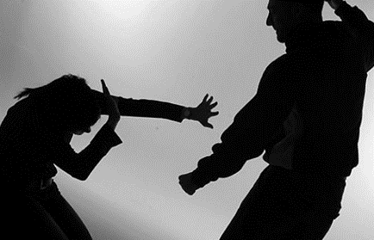
Las parejas, esposos o novios, hijos son los principales agresores de las mujeres.

Slide 47
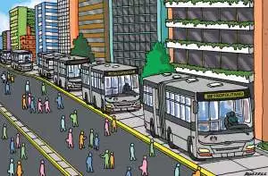
La calle, el parque y el transporte, 38.7% violencia por parte de desconocidos (intimidación, acoso, abuso o violación sexual)

Slide 48
En el trabajo, 26.6% de las mujeres ha experimentado algún acto violento, principalmente de tipo sexual y de discriminación por razones de género o por embarazo.
Fuente: ENDIREH-2016

Slide 49
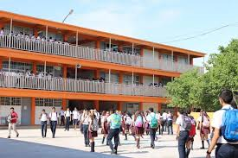
En la escuela, 25.3% de las mujeres enfrentaron violencia por parte de compañeros, compañeras y maestros, entre otros. Las más frecuentes fueron las agresiones físicas (16.7%) y sexuales (10.9%).
Fuente: ENDIREH-2016

Slide 50
Aquellas que tienen una vocación transformadora de las causas estructurales que general la discriminación y violencia de género

Slide 51
4. Tipos y modalidades de violencia

Slide 53
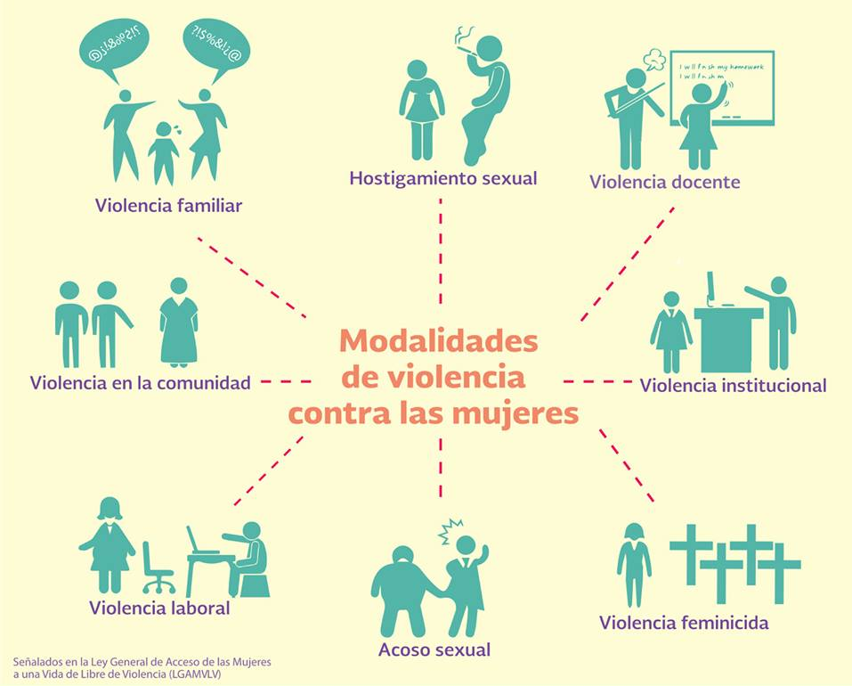

Slide 54
¿Qué podemos hacer?

Slide 55
1. Reconocer que mujeres y hombres son iguales en dignidad y derechos

Slide 56
2. Hacer del IPN, un espacio libre de violencia de género

Slide 57
3. Invocar y aplicar la legislación internacional

Slide 58
4. Aplicar las normas politécnica a favor de los DH

Slide 59
5. Desmontar el sistema patriarcal
Mantener el
status quo
El abuso del poder
Dominación
Discriminación
Violencia
Violación DH
Misoginia
Machismo
Cultura patriarcal

Slide 60
6. Promover nuevas masculinidades

Slide 62
7. Desmitificar el amor romántico

Slide 63
8. Continuar los procesos de capacitación/sensibilización (permanente)

Slide 64
A manera de conclusión

Slide 65
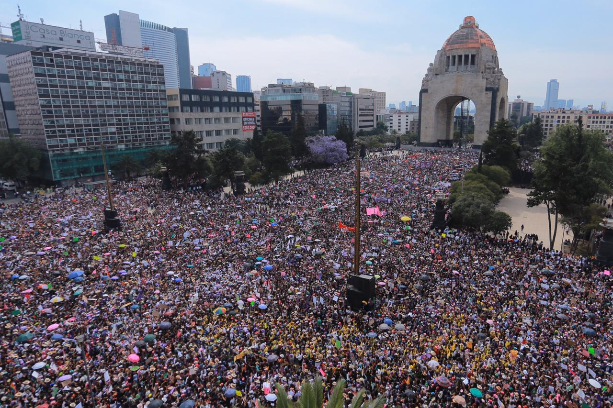
La revolución feminista ha iniciado…!!!!!

Slide 66
Será un error histórico no “entender” y no “atender” sus justos reclamos:
vivir sin miedo, ni violencia.

Slide 67
Hasta que la dignidad se haga costumbre…

Slide 68
Muchas gracias por su atención
Mtro. Pablo Navarrete Gutiérrez
Pablo Navarrete Gutiérrez
Pablo Navarrete Gutiérrez
generopablong@yahoo.com
pnavarretegutierrez

